Slide 1
Ideea proiectului (Backlog)
Scopul proiectului este de a dezvolta o aplicatie de tip marketplace unde utilizatorii pot cumpara si vinde produse.
Pana acum am implementat urmatoarele :
Inregistrare si autentificare
Posibilitatea de a reseta parola
Cautare de produse
Filtrare de produse
Listare de produse de catre utilizatori
Gestionare produse (editare si stergere)

Slide 2
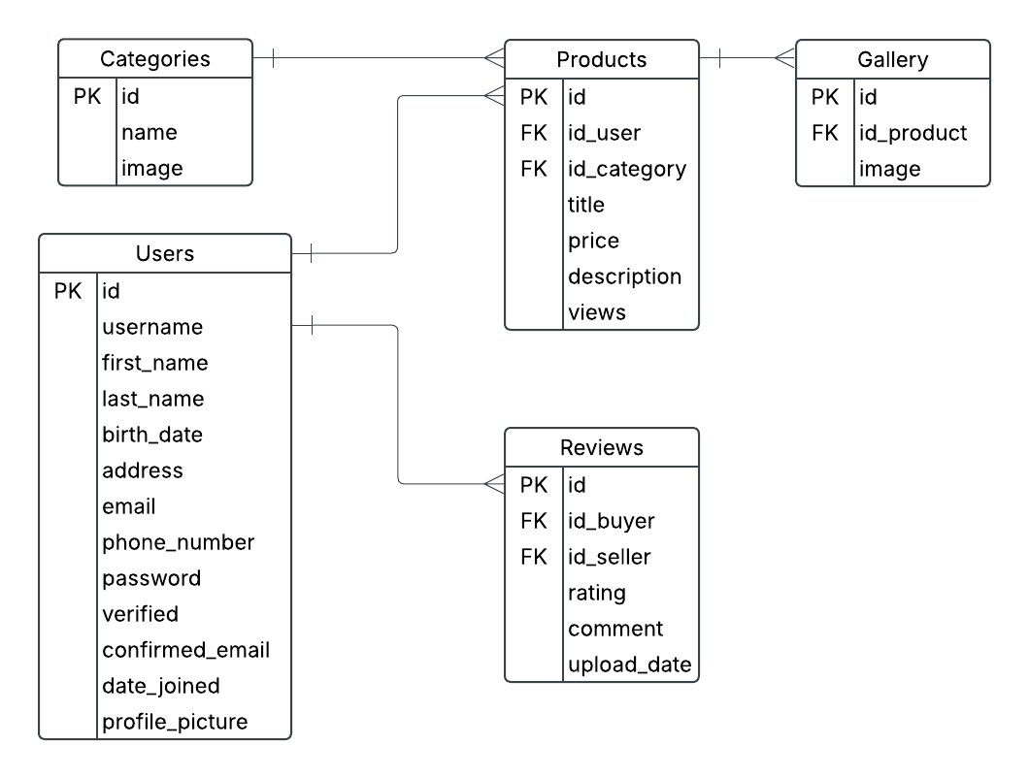
Arhitectura
Componente principale:
Frontend: HTML + Bootstrap, template-urile din Django
Backend: Django
Baza de date: PostgreSQL

Slide 3
Aspecte tehnice
E destul de dificil sa adaugam si o filtrare in functie de locatie, deoarece trebuie sa extragem orasul din adresa utilizatorului. Momentan nu e functionala.

Slide 4
Ce a mai ramas de implementat?
Confirmari prin email la plasarea comenzilor
Posibilitatea de a lasa recenzii utilizatorilor dupa finalizarea comenzilor
Editarea si stergerea recenziilor de catre administratori
Un wishlist cu notificari la scaderea preturilor
Administrare continut (recenzii si produse) de catre administratori
Design responsive

